Slide 1
WBS
Group 4
吳崇維 陳熙 林柏劭 王俊翔 蔡昀達
王郁婷 林慶珠 王廷峻 黃柏諭

Slide 2
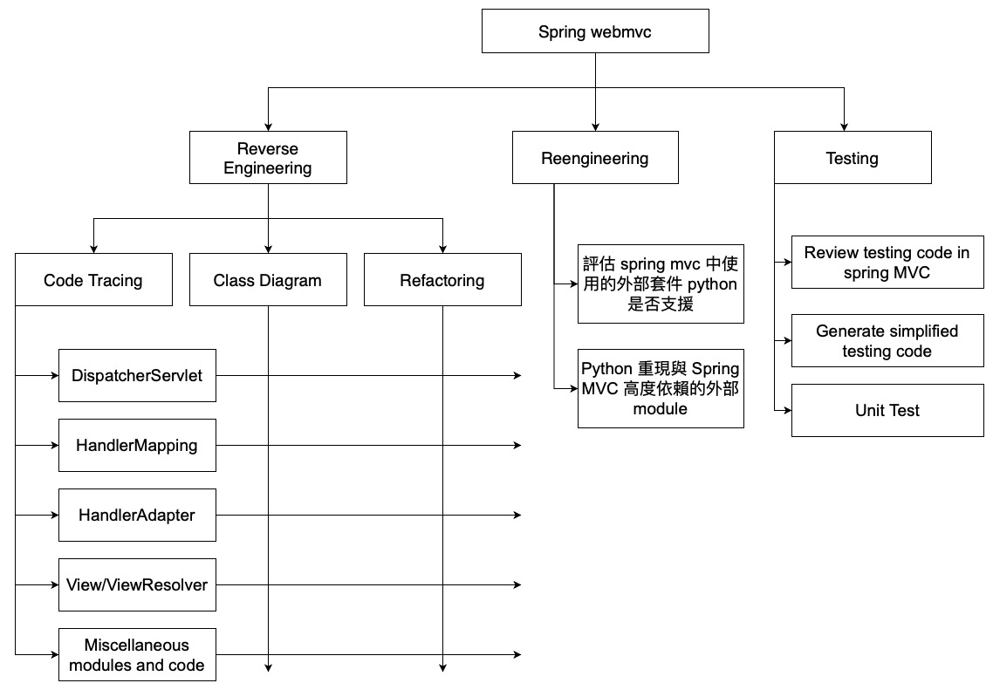
WBS

Slide 3
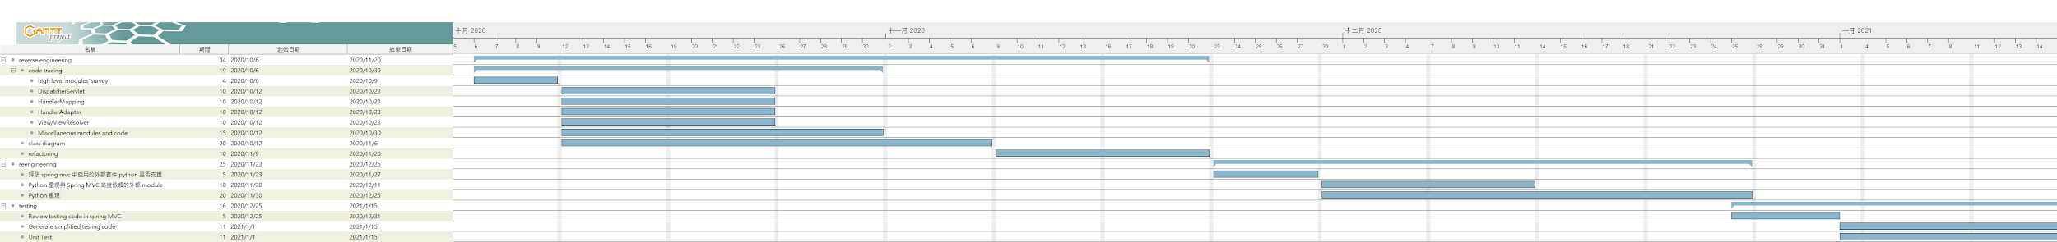
WBS

